Slide 1
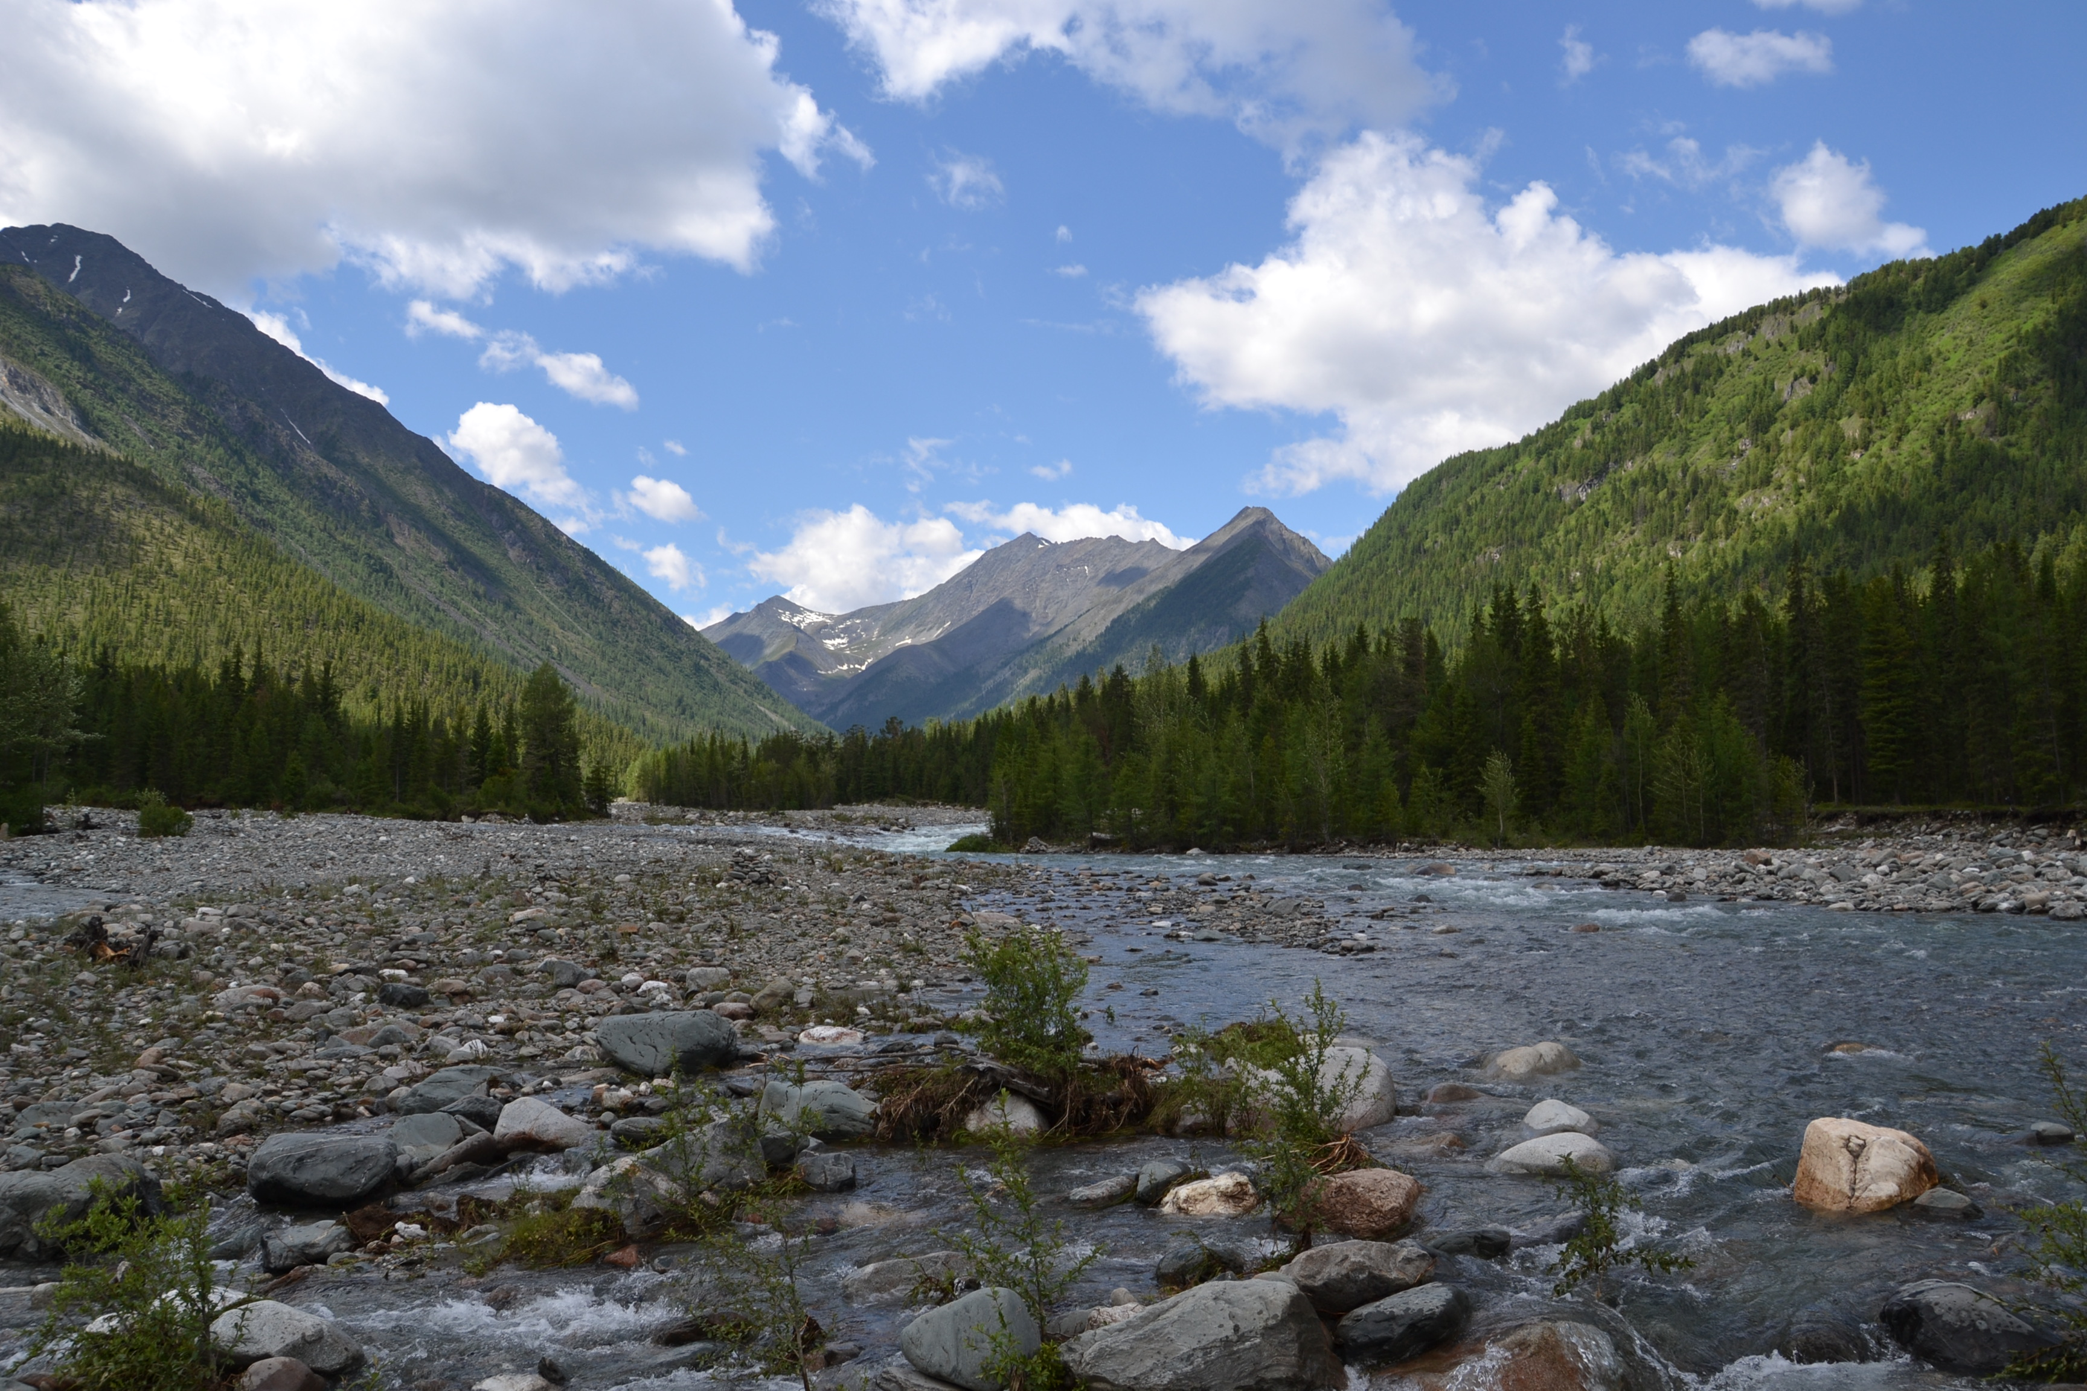
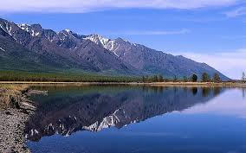
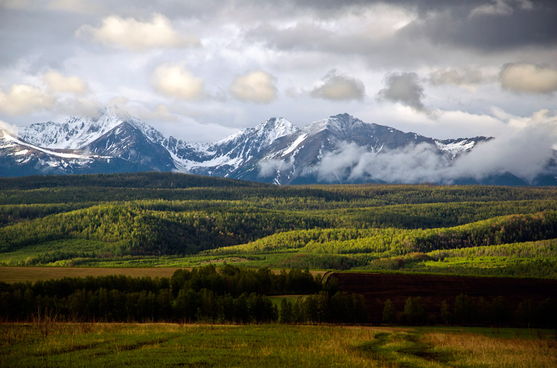
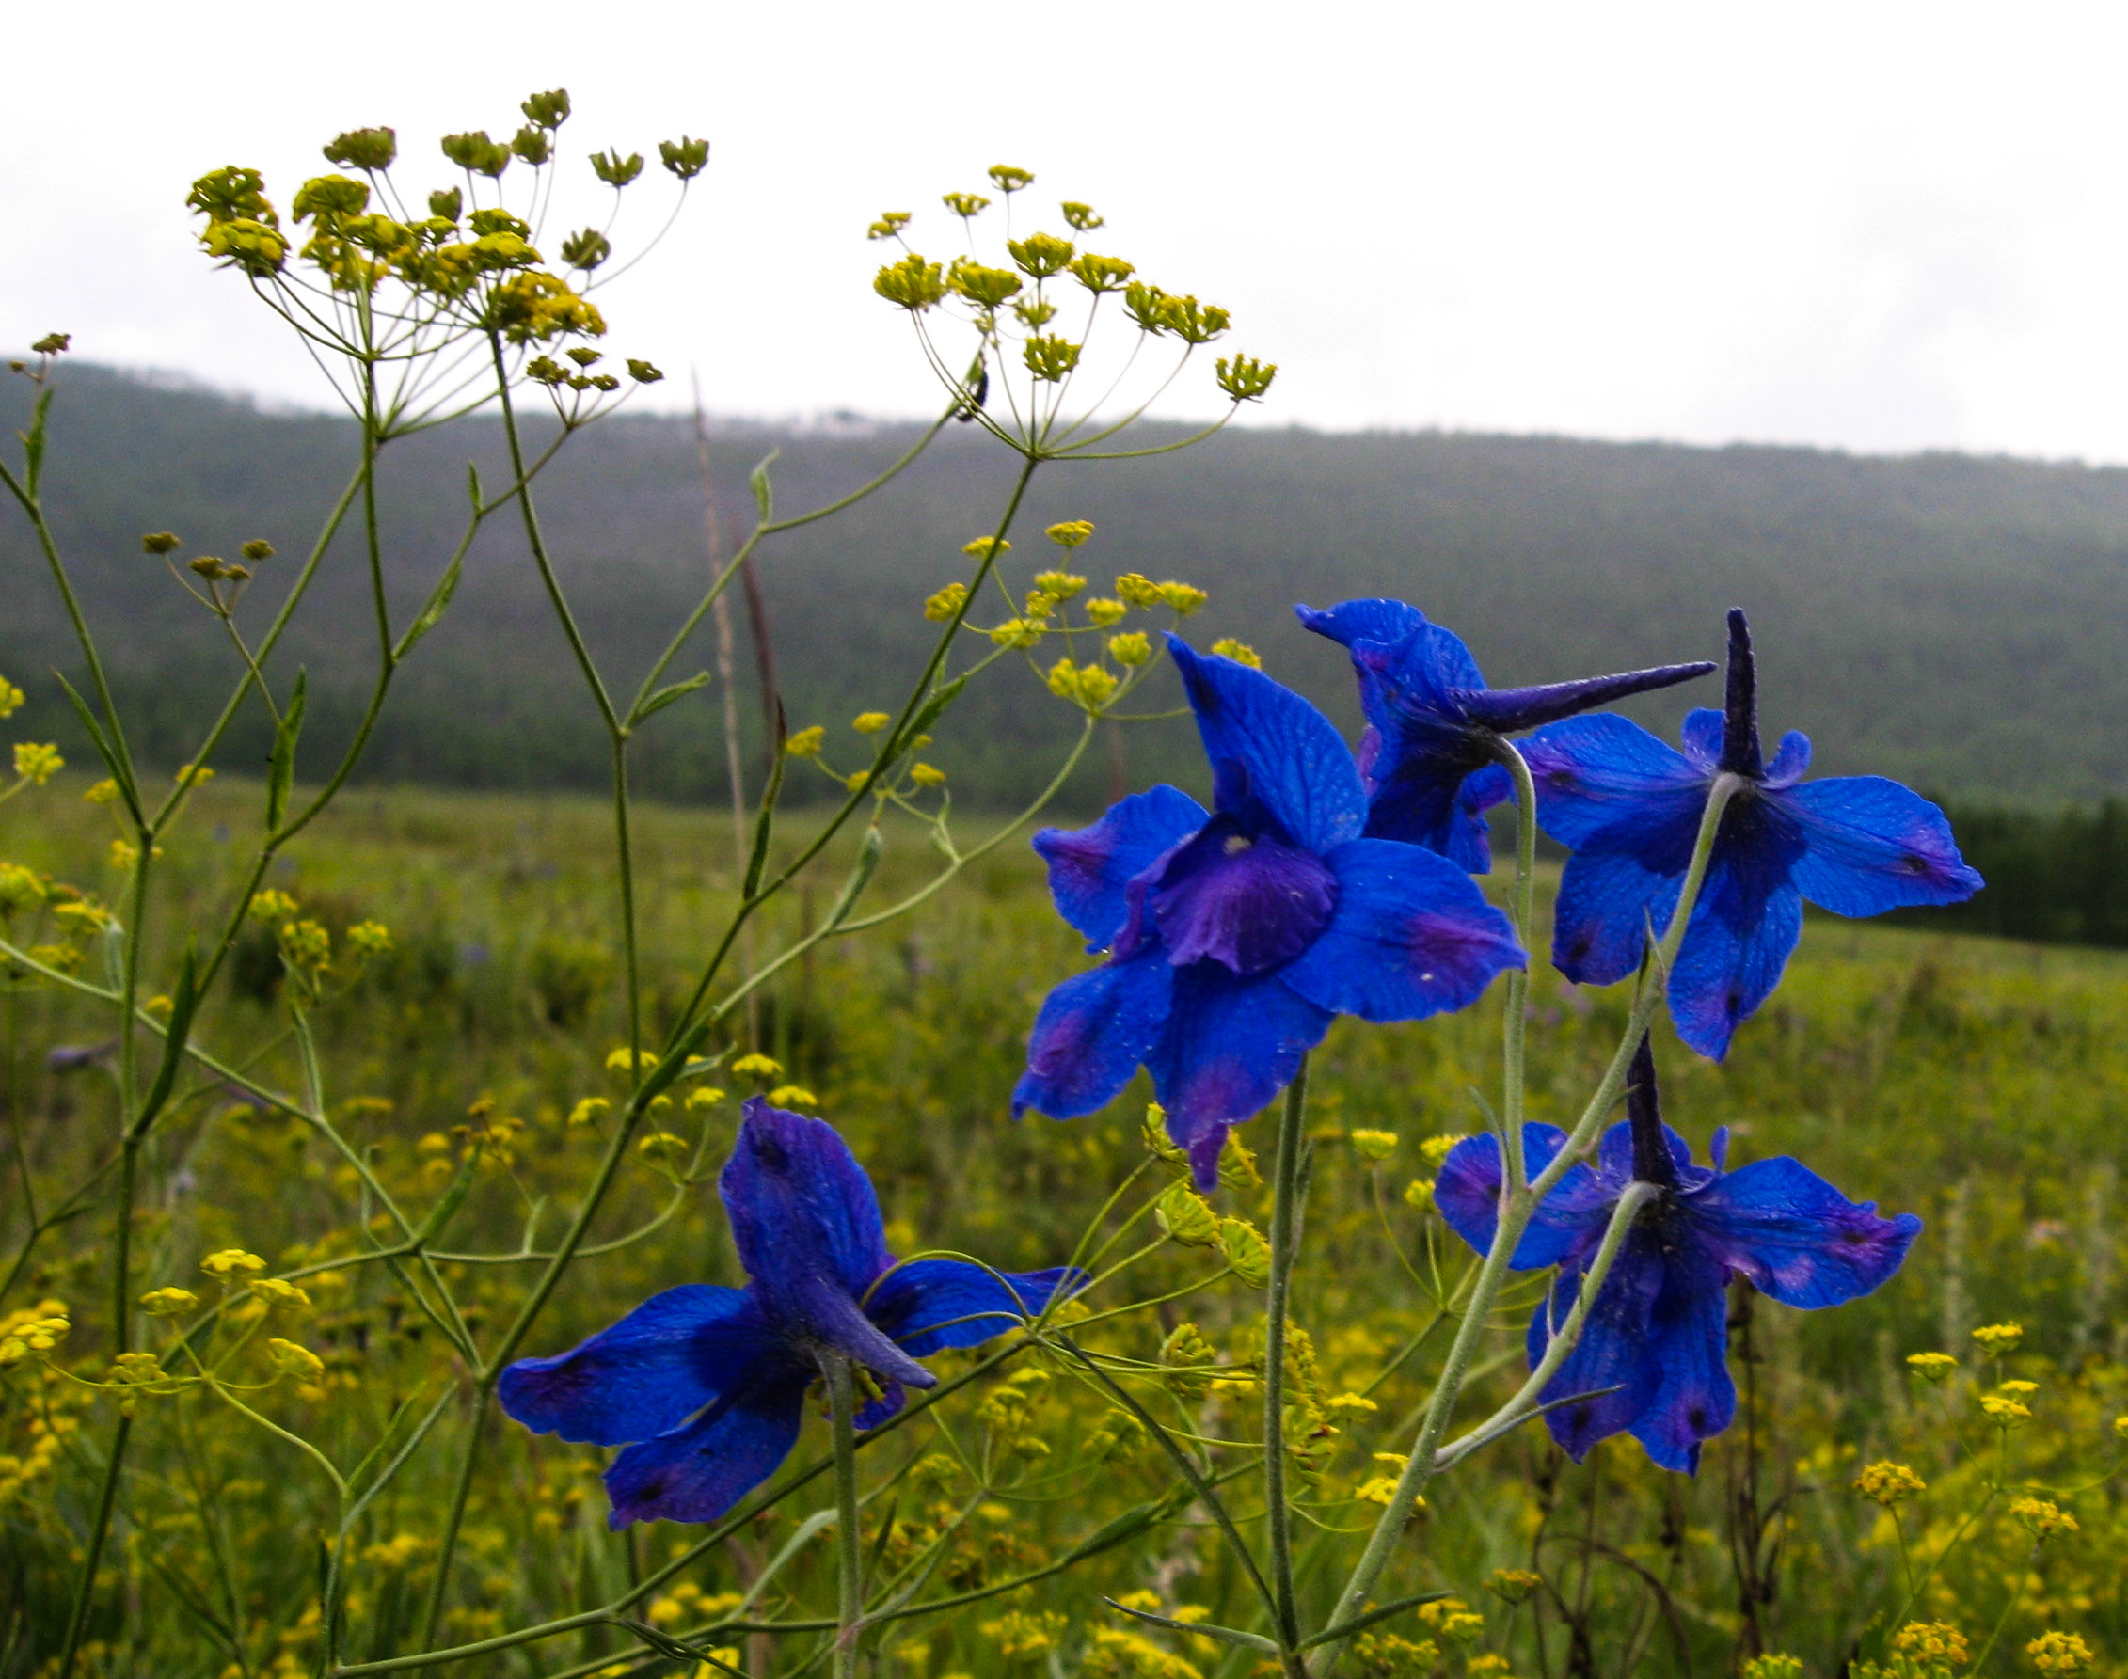
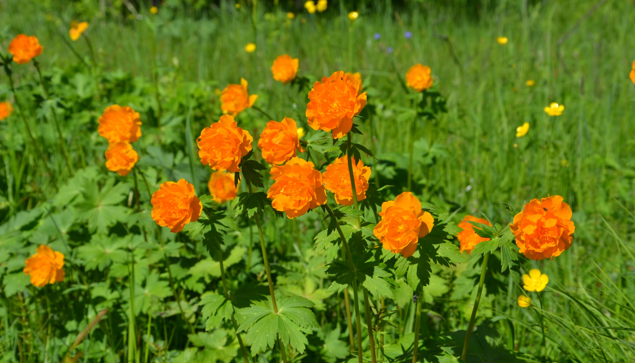
Национальный парк «Тункинский»
ФГБУ Национальный парк «Тункинский»
«Национальный парк «Тункинский » : вчера и сегодня»
Н

Slide 2
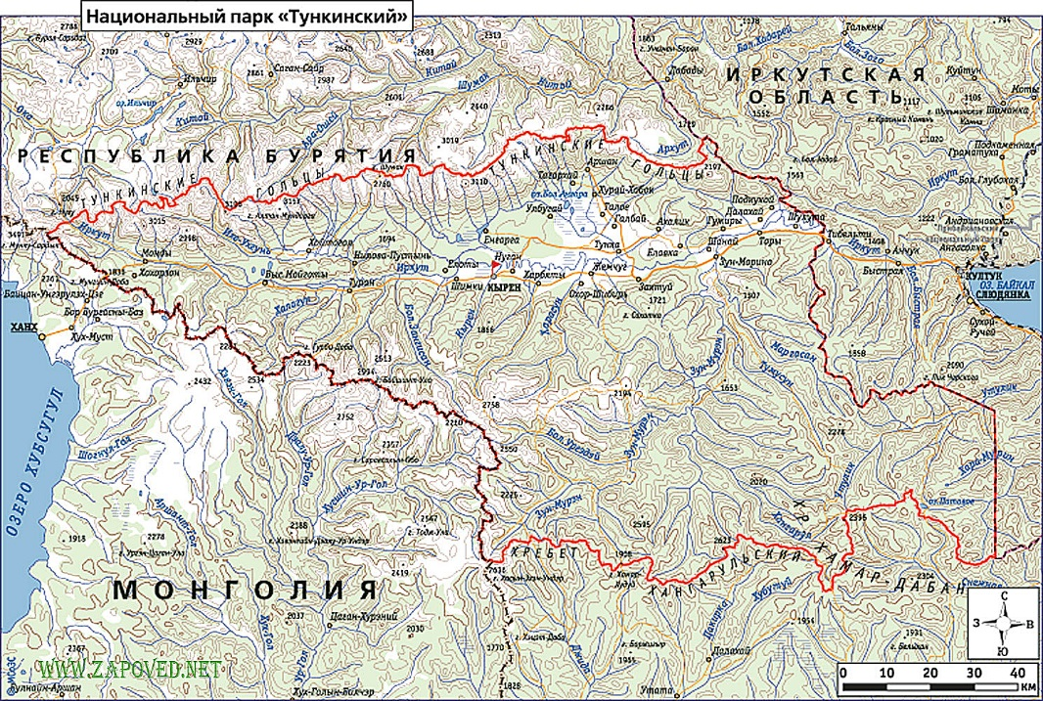
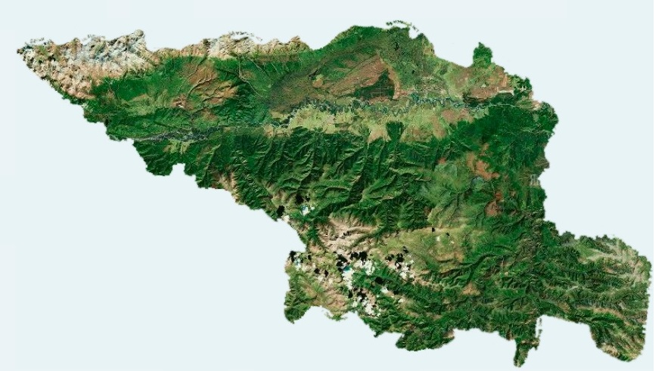
ФГБУ Национальный парк «Тункинский»
Площадь - 11,8 тыс. км². Занимает Саяно-Прибайкальскую часть западной Бурятии. Граничит на севере по Тункинским Гольцам с Окинским районом, на юге по Хонгорульскому хребту и водоразделу западного Хамар-Дабана — с Закаменским районом республики. На западе и юго-западе по массиву Мунку-Сардык проходит государственная граница РФ и Монголии. На востоке район примыкает к Слюдянскому району Иркутской области. Тункинская долина является продолжением Байкальской впадины с уникальными целебными источниками и альпийскими лугами. Она протянулась в широтном направлении на 200 км, постепенно поднимаясь до 1200 м над уровнем моря и сужаясь от 30 до 20 км. По ложу долины течёт главная река — Иркут.
На территории нацпарка «Тункинский», расположен административный район Тункинский, куда входят:
- сельских поселений 14 - общая площадь, га: 1183 662
- населенных пункта 34 - площадь лесов га, 1 071 809
- проживают тыс. чел. 23 - земли гос. запаса га. 4769
в т. ч. с/х назначения га, 46 888

Slide 3
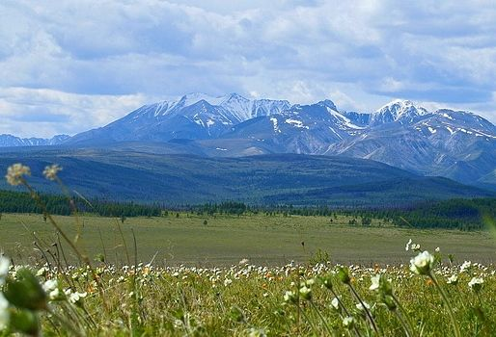
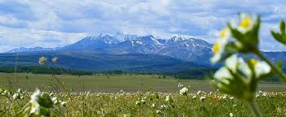
ФГБУ Национальный парк «Тункинский»
Парк «Тункинский» был создан в начале 90-х годов, в период экономического кризиса, смены общественно-экономических формаций.
На протяжении 90-х годов шли многочисленные противоречия по созданию субъекта. Только в 1995 году был принят закон об ООПТ.
Затем уже, в годы становления парка, велась беспощадная рубка леса, отмечались браконьерство, хищническое истребление природных ресурсов.
В настоящее время, парк в статусе ООПТ, где ограничена продажа леса и ресурсов. У молодого поколения и туристов воспитывается культура бережного отношения к природе.
Сегодня национальный парк оказывает десятки государственных услуг, создано более 120 рабочих мест.
Административный район «Тункинский», в составе республики Бурятия, став парком, только выиграл от своего нового статуса. Опыт показывает, что цена решения о создании национального парка будет только возрастать с каждым годом.

Slide 4
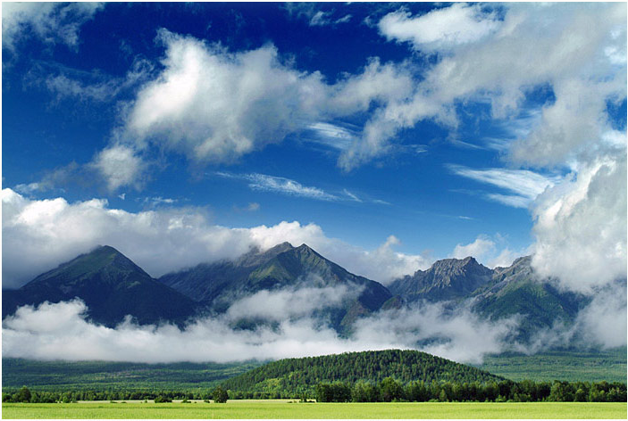
ФГБУ Национальный парк «Тункинский»
Тункинский национальный парк — национальный парк в Бурятии, образованный по решению Совета Министров РСФСР № 282 от 27 мая 1991 г. «О создании государственного природного национального парка «Тункинский» Министерства лесного хозяйства РСФСР в Бурятской ССР» в целях охраны и организации рекреационного использования разнообразных экосистем Тункинской котловины.
В настоящее время Национальный парк находится в ведении Министерства природных ресурсов и экологии Российской Федерации.

Slide 5
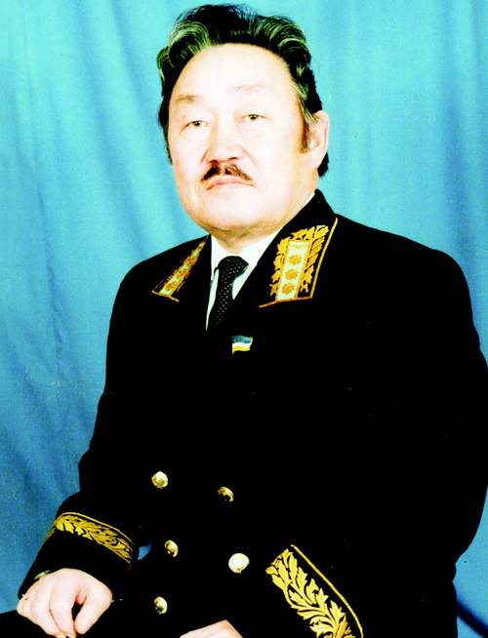
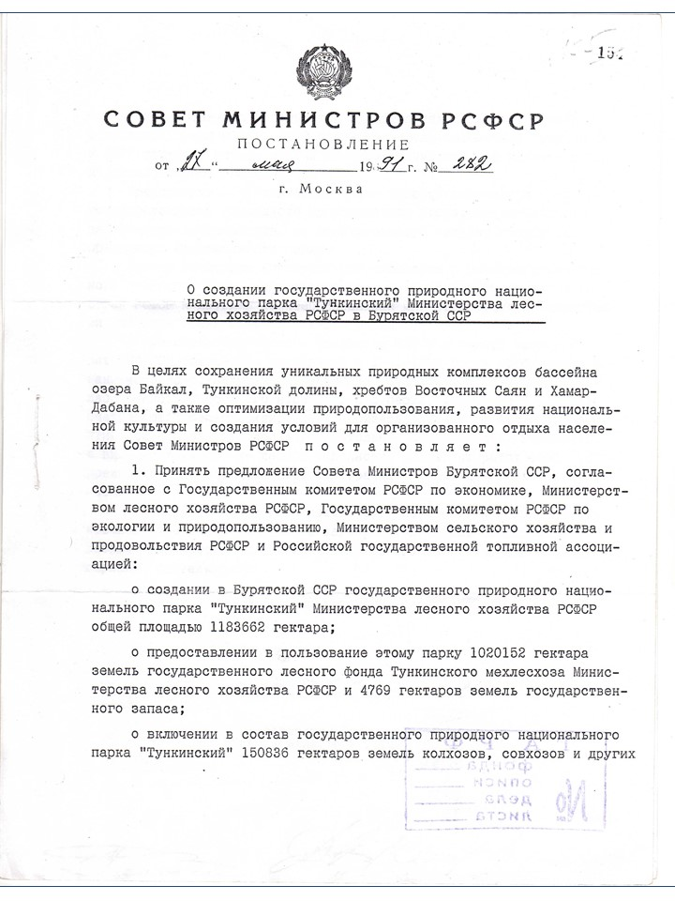
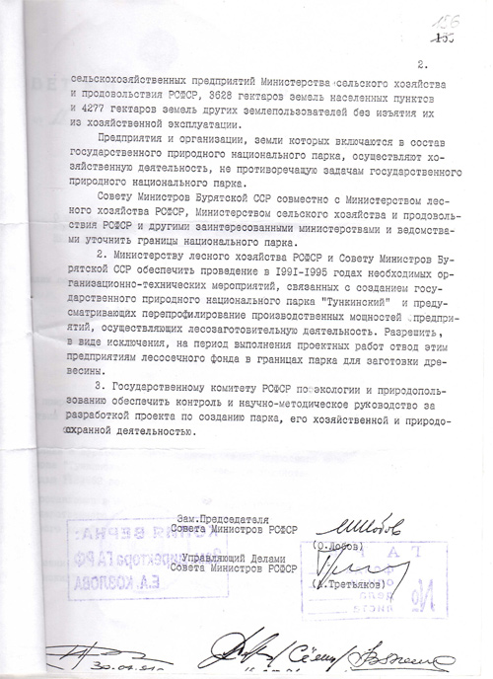
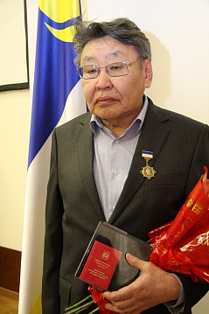
ФГБУ Национальный парк «Тункинский»
Огромный вклад в создание национального парка «Тункинский» внесли
Саганов Владимир Бизьяевич и Ангархаев Ардан Лопсонович.

Slide 6
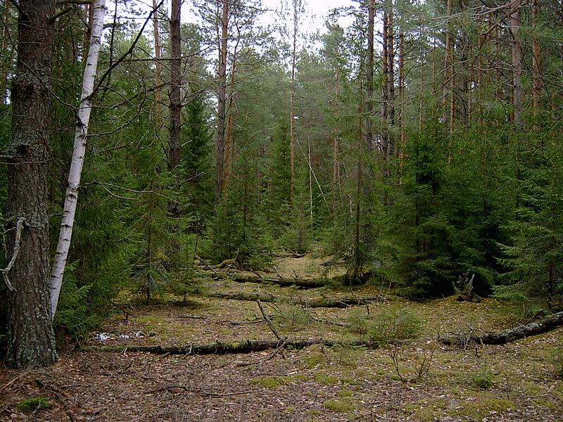
ФГБУ Национальный парк «Тункинский»
1991-1994 гг. – Постановлением Правительства
РСФСР № 282 27 мая 1991 года был создан национальный парк «Тункинский», затем 31 декабря 1991 года Постановлением Правительства Бурятской ССР было принято решение о создании государственного природного национального парка «Тункинский» в границах Тункинского административного района Бурятской ССР и государственным органам Бурятской ССР было поручено осуществить организационные мероприятия.
В 1993 году национальному парку были официально переданы леса колхозов и совхозов, охотничьи угодья Тункинского коопзверпромхоза.
Только в феврале – марте 1994 года был ликвидирован Тункинский мехлесхоз и преобразован в отдел лесного хозяйства национального парка, а работники мехлесхоза перешли в штат национального парка.
Таким образом, в 1994 году завершились организационные мероприятия по образованию и утверждено Положение о парке.

Slide 7
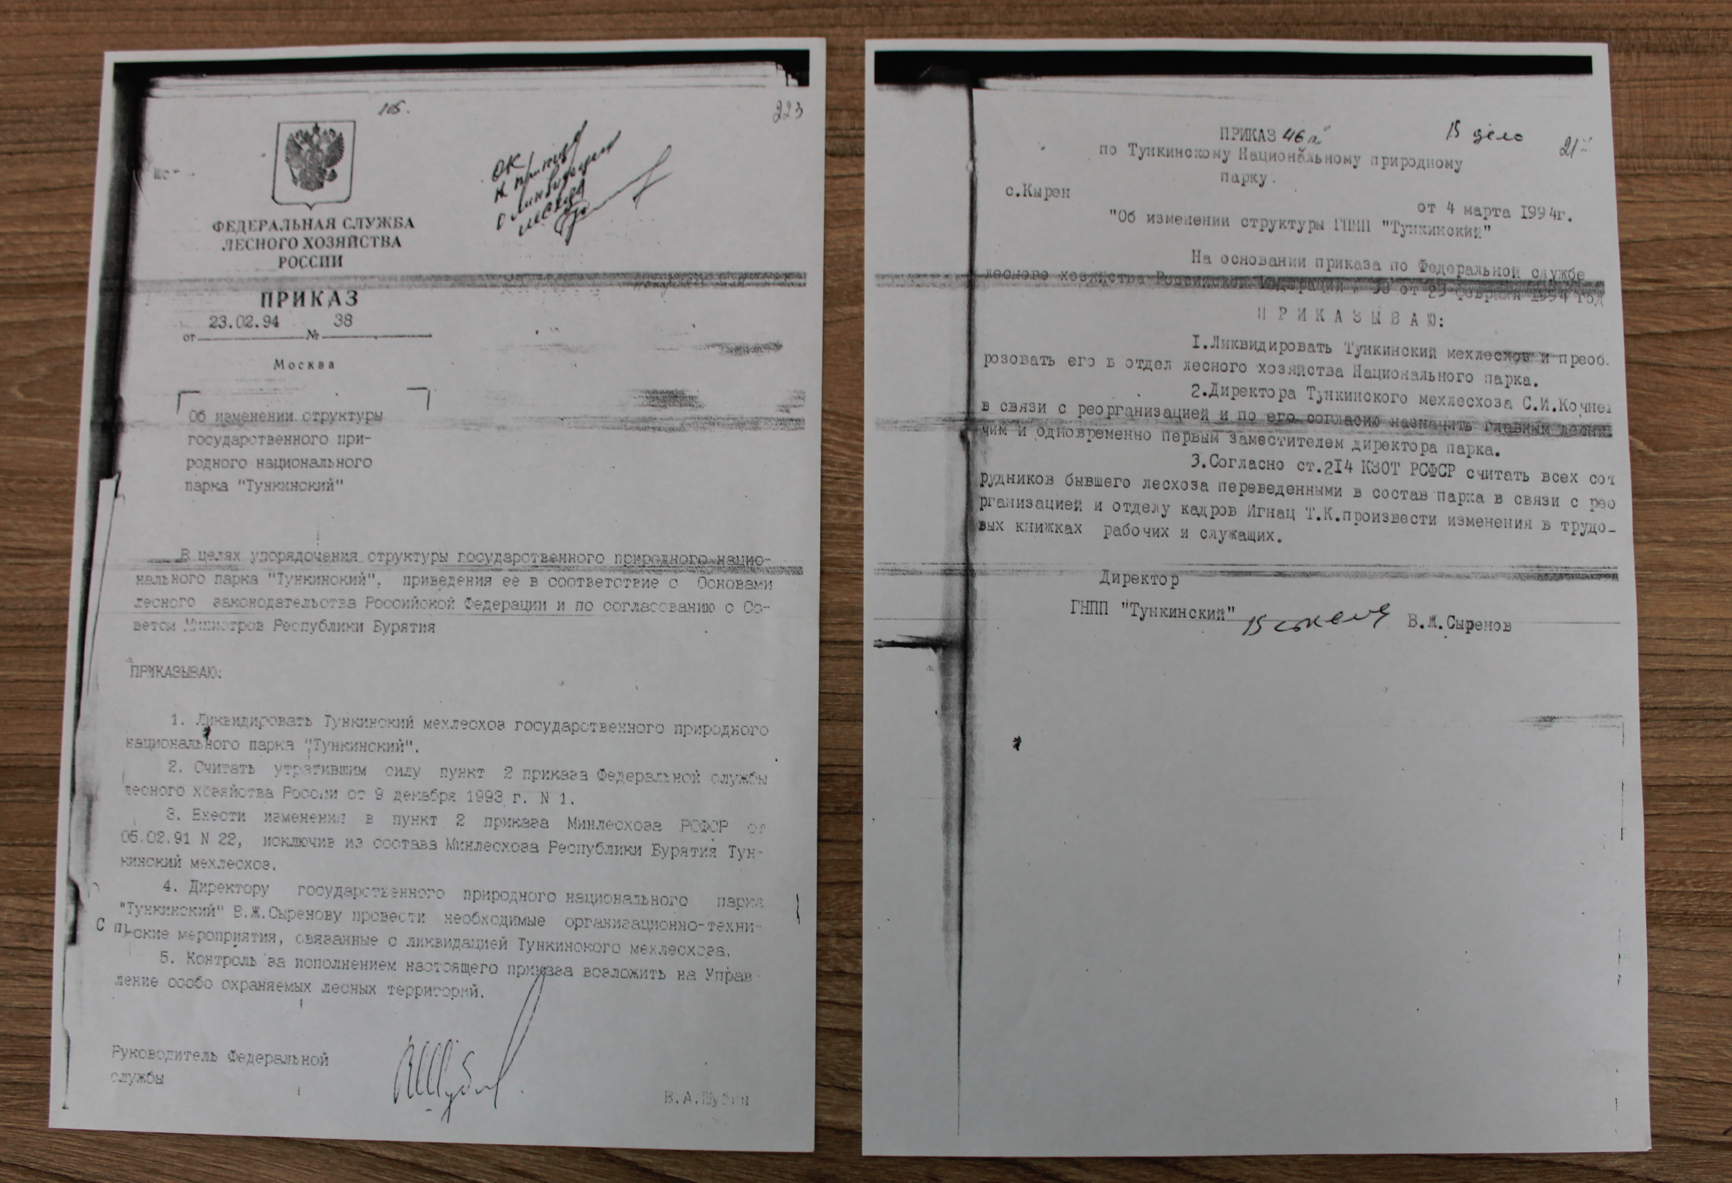
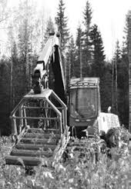
ФГБУ Национальный парк «Тункинский»
1991-1994 гг. – Приказ Минсельхоза о ликвидации Тункинского лесхоза.

Slide 8
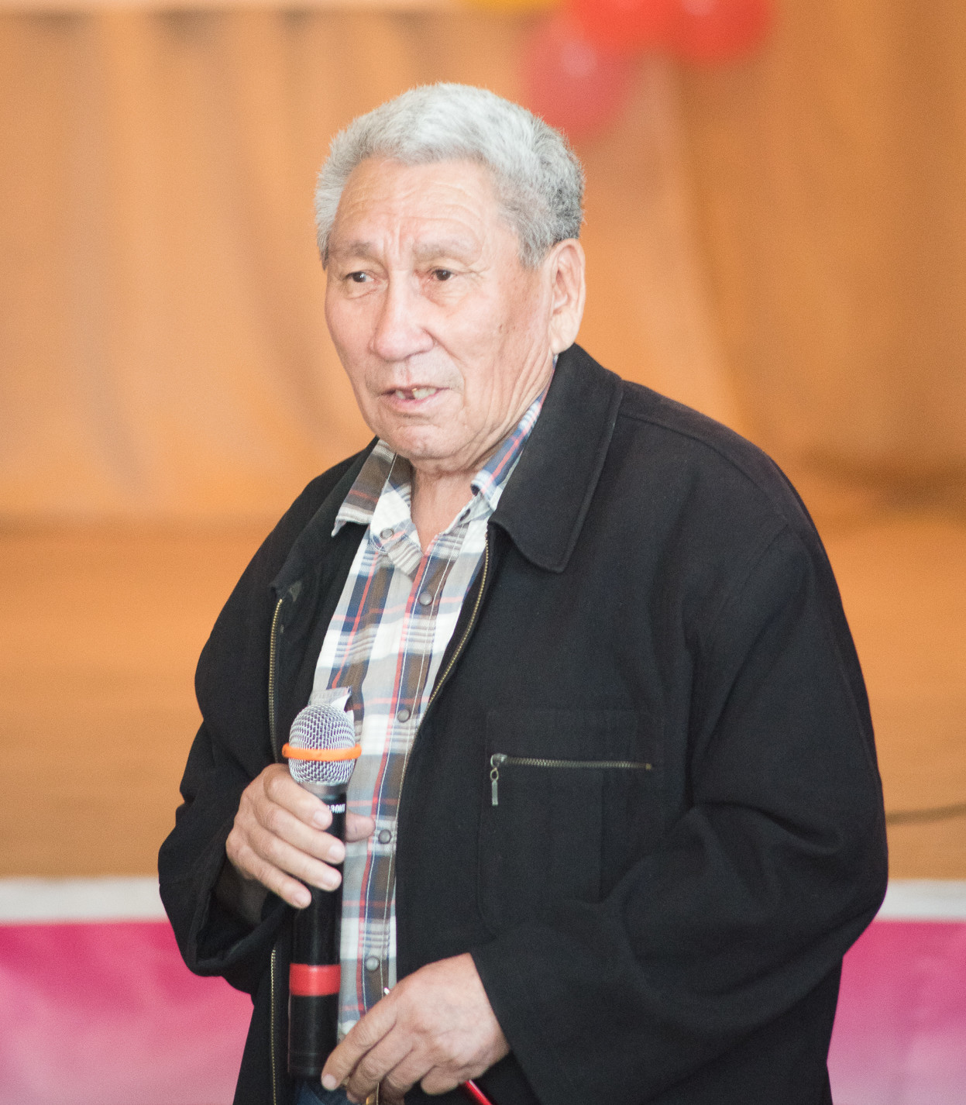
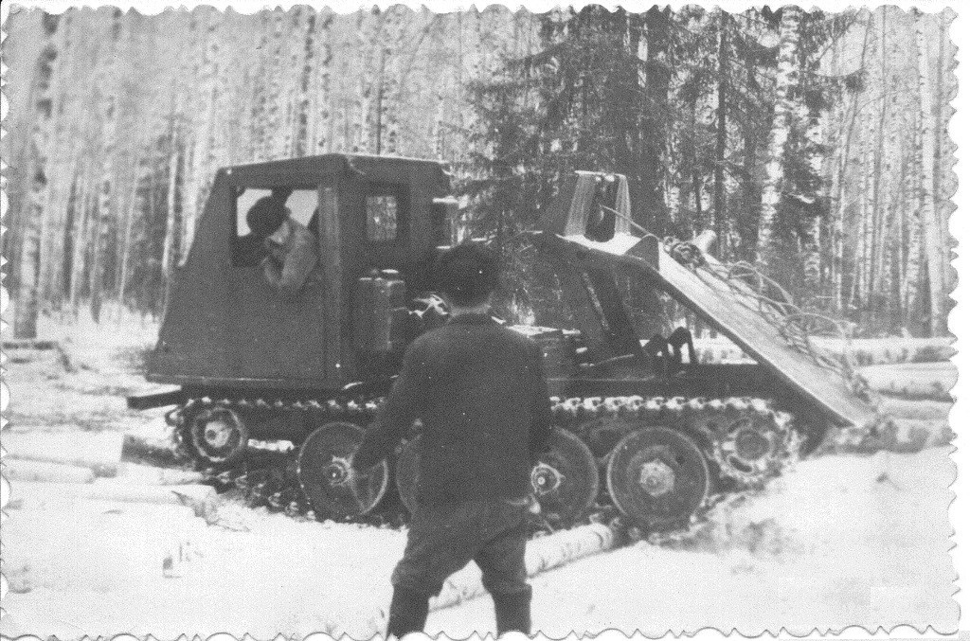
ФГБУ Национальный парк «Тункинский»
В 1992 году директором национального парка году был назначен Владимир Жамсаранович Сыренов.

Slide 9
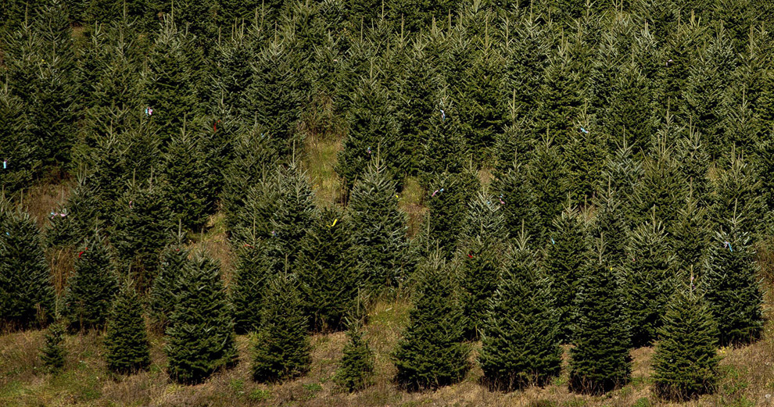
ФГБУ Национальный парк «Тункинский»
1995 - 2004 гг. – Принят Федеральный закон Российской Федерации от 14 марта 1995 г. №33-ФЗ ("Собрание законодательства Российской Федерации", 1995, № 12, ст. 1024) об ООПТ.
Указанный закон был революционен, законодатель определил, что на территории национальных парков могут быть иные собственники земли. Это позволило жителям Тункинского района оформлять и приватизировать земельные участки в частную собственность.
Весь указанный период национальные парки находились в ведении Федеральной системы органов лесного хозяйства. Нацпарк «Тункинский» финансировала служба лесного хозяйства РФ, а в Республике Бурятия организационно - методическое руководство до 2005 года осуществляли Республиканские ведомства лесного хозяйства (Мехлесхоз, территориальные управления лесного хозяйства и др.).
Национальные парки не занимались промышленной заготовкой леса, не уделялось серьезного внимания со стороны государственных органов лесного хозяйства России и Бурятии. Финансирование осуществлялось по остаточному принципу.

Slide 10
ФГБУ Национальный парк «Тункинский»
Директор
Зам. директора по охране. Главный лесничий.
Зам. директора по экопросвещению, рекреации и туризму
Зам. директора по экономике и финансам.
(Главный бухгалтер)
Юр. отдел
3 чел.
Отд. охраны лесн. р-ов
4 чел.
Опер. Группы.
5 чел.
Отд. охр. Окр. среды.
10 чел.
Отдел науки, экопросв, рекреации и туризму
7 чел.
Фин.-экон. отд.
7 чел.
Отдел
ООД.
53 чел.
Общий отдел.
4 чел.
Кыренский
инспекторский
Участок 13 чел.
Ст. гос. инспектор-1
Уч. Гос. инспектор – 3
Гос. инспектор - 9
Аршанский
инспекторский
Участок 10 чел.
Ст. гос. иснпектор – 1
Уч. Гос. инспектор -2
Гос. иснпектор- 7
Зун-Муринский
инспекторский
Участок 15 чел.
Ст. гос. инспектор – 1
Уч. Гос. иснпектор- 2
Гос. иснпектор - 12
Туранский инспекторский участок 10 чел.
Ст.гос. инспектор – 1
Уч. Гос. инспектор – 2
Гос. инспектор - 7

Slide 11
ФГБУ Национальный парк «Тункинский»
2005 - 2016гг - 31 декабря 2004 года
Постановлением Правительства Российской Федерации нацпарки и другие ООПТ в стране были переданы в ведение Федеральной службы по надзору в сфере природопользования.
Росприроднадзор выпустил ряд нормативных актов, которые позволили конкретизировать виды деятельности об ООПТ.
С 1 января 2008 года вступила в силу новая редакция Лесного кодекса Российской Федерации согласно которой, вся лесохозяйственная деятельность полностью перешла в ведение национального парка. Была введена система договоров купли –продажи древесины.
В 2008 году нацпарку было выделено 51 млн. рублей для землеустроительных работ, в результате проведения которых обозначились внешние и внутренние границы нацпарка «Тункинский». В эти годы государство стало более серьезно заниматься вопросами охраны природы и ООПТ
В 2011 году утверждена Государственная доктрина развития особо охраняемых природных территорий в Российской Федерации.
В 2011 и 2013 годах были внесены серьезные изменения в закон Российской Федерации «Об ООПТ». Было разрешено строительство линий ЛЭП, магистральных трубопроводов, линейных объектов, шоссейных дорог для нужд граждан, проживающих на территории нацпарка.
В 2012г нацпарк включен в ФЦП «Охрана озера Байкал и СЭР Байкальской природной территории на 2015-2020 годы». Это позволило значительно улучшить материально-техническую базу.
Сегодня (2016г) по этой программе начато строительство административно-музейного комплекса и пожарно-химической станции в с. Кырен и в с. Туран.
С 2013 по 2015 год в нацпарке проведены лесоустроительные работы. На основе нового лесоустройства проводится зонирование. Корректно определены запасы древесины, проведены охотоустройство.

Slide 12
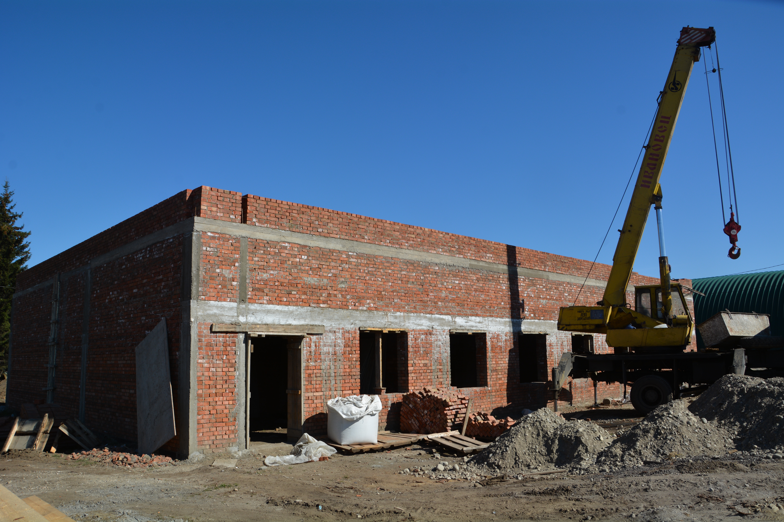
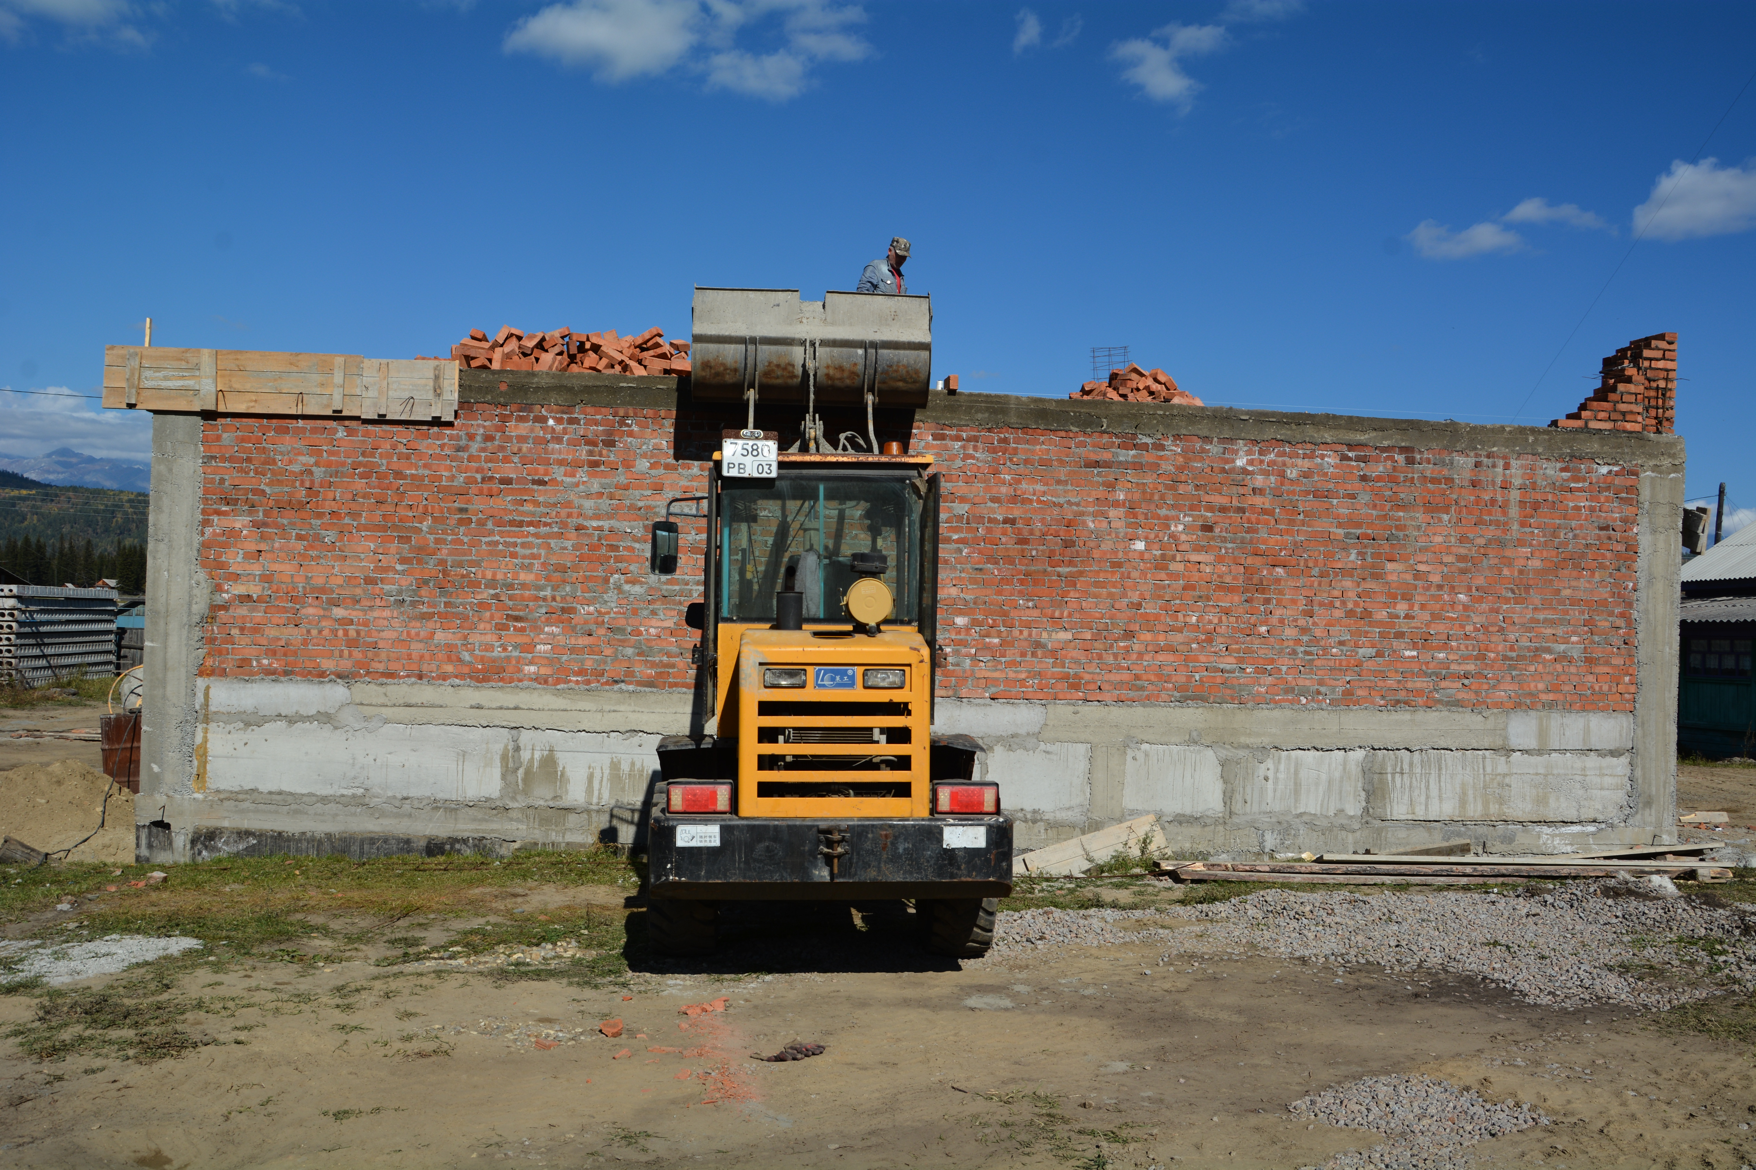
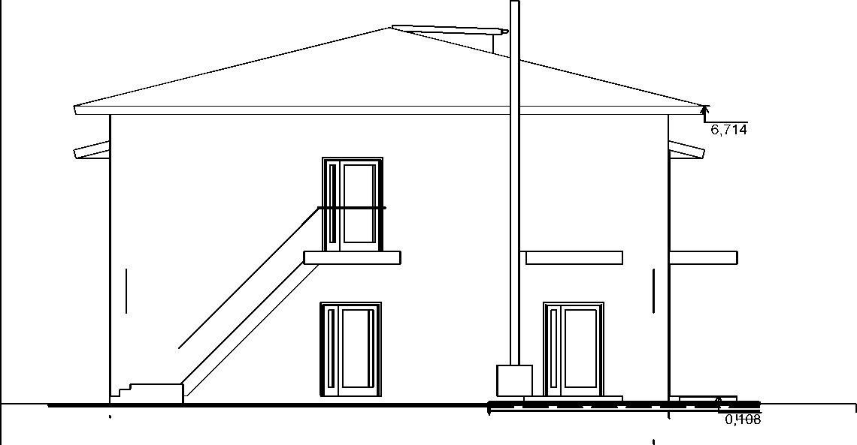
ФГБУ Национальный парк «Тункинский»
Строительство пожарно – химической станции 2 типа (ПХС). с. Кырен, 2016г.

Slide 13
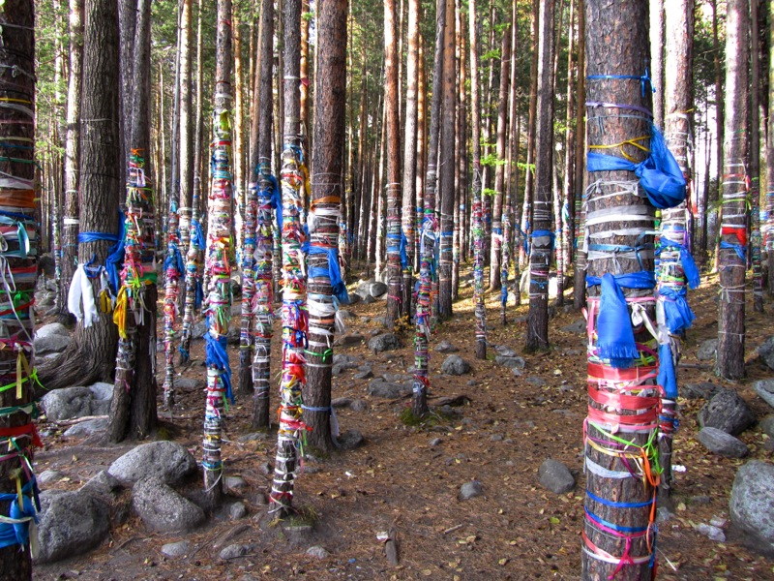
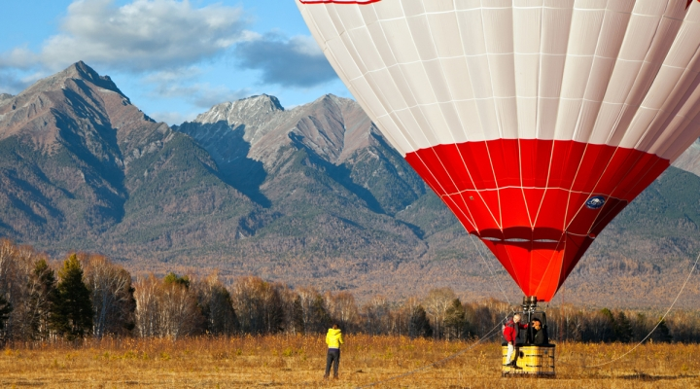
ФГБУ Национальный парк «Тункинский»
Национальный парк «Тункинский» ежегодно посещают более 250 тысяч человек и поток туристов растет из года в год. Многочисленный, нерегулируемый самодеятельный туризм несет огромный вред территории. В связи с этим, парк намерен в рамках ФЦП «Охрана озера Байкал и социально-экономическое развитие природной территории на 2012 - 2020 годы» реализовать мероприятия по охране территории и развитию инфраструктуры туризма и отдыха.
В рамках программы приобретена техника (автомобили, речные и морские суда, GPS - навигаторы, снегоходы, вездеходы, аэролодки) полевое оборудование и снаряжение.
Планируется строительство гостевых домов и остановочных пунктов, парковочных стоянок, обустройство визит-центров с музейными экспозициями, расширение сети экологических троп и маршрутов, строительство кордонов.
Мост через р. Харагун

Slide 14
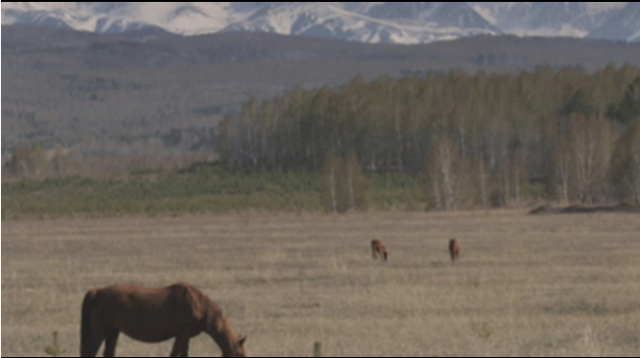
ФГБУ Национальный парк «Тункинский»
2009г. - разработан и утвержден лесохозяйственный регламент и проект освоения лесов лесничества ФГУ НП «Тункинский»
2010г. - подписано соглашение о создании трансграничной территории нацпарка «Тункинский» и нацпарка «Хубсугул» (Монголия).
2011г. - Участие в реализации ФЦП «Охрана озера Байкал и социально-экономическое развитие Байкальской природной территории на 2011-2020гг.».
- Строительство кордонов в Кыренском, Аршанском, Зун-Муринском, Туранском инспекторских участках.
- Начало строительство визитного центра в с. Шулуты.
- Реконструкция моста на реке Харагун (Хонгор-Уула), визитцентров «Гузэн», «Жемчужина»
- Посещение нацпарка президентом Монголии Элбэгдоржом (первое посещение главы иностранного государства).
2013г. - создан лесной питомник на площади 1,5 га для выращивания сеянцев сосны обыкновенной на территории Аршанского инспекторского участка. Начато проведение лесоустроительных работ национального парка «Тункинский». Строительство ангара для транспортных средств.
2014г. - проводились съемки фильма телеканалом «Моя планета и Россия-2». Фильм снят по проекту «Вершины России» о самой высокой точке Восточного Саяна - «Мунку-Сардык».
Телеканал «Моя Планета». Фильм «Вершины России»- «Мунку - Сардык».
http://2.russia.tv/video/show/brand_id/59729/episode_id/1230479/video_id/1383647/

Slide 15
ФГБУ Национальный парк «Тункинский»
Журнал National Geographic Россия.
В 2016г национальный парк «Тункинский» посетила редакция научно-популярного журнала «National Geographic Россия», опубликован материал об уникальных видах растений.
Проведены съемки фильма об особо охраняемых природных территориях (ООПТ) - «Заповедное ожерелье Байкала».
2015г. – на территории национального парка установлены первые фотоловушки, и в начале 2016 года получены первые съемки редких видов горной фауны (снежный барс, сибирский горный козел, алтайский улар).
Создан минипитомник для воспроизводства эндемика Тункинской долины мегадении Бардунова (Тункинской) - редкого вида растения.
Создаются Визитно-информационный центр в местности Вышка, а также два ангара для транспортных средств и ангар для хранения оргтехники.
Проведено лесоустройство Тункинского национального парка.
2016г. - проведены лесовостановительные мероприятия – высадка 210 тысяч саженцев сосны обыкновенной.
«Примула Тункинской долины»

Slide 16
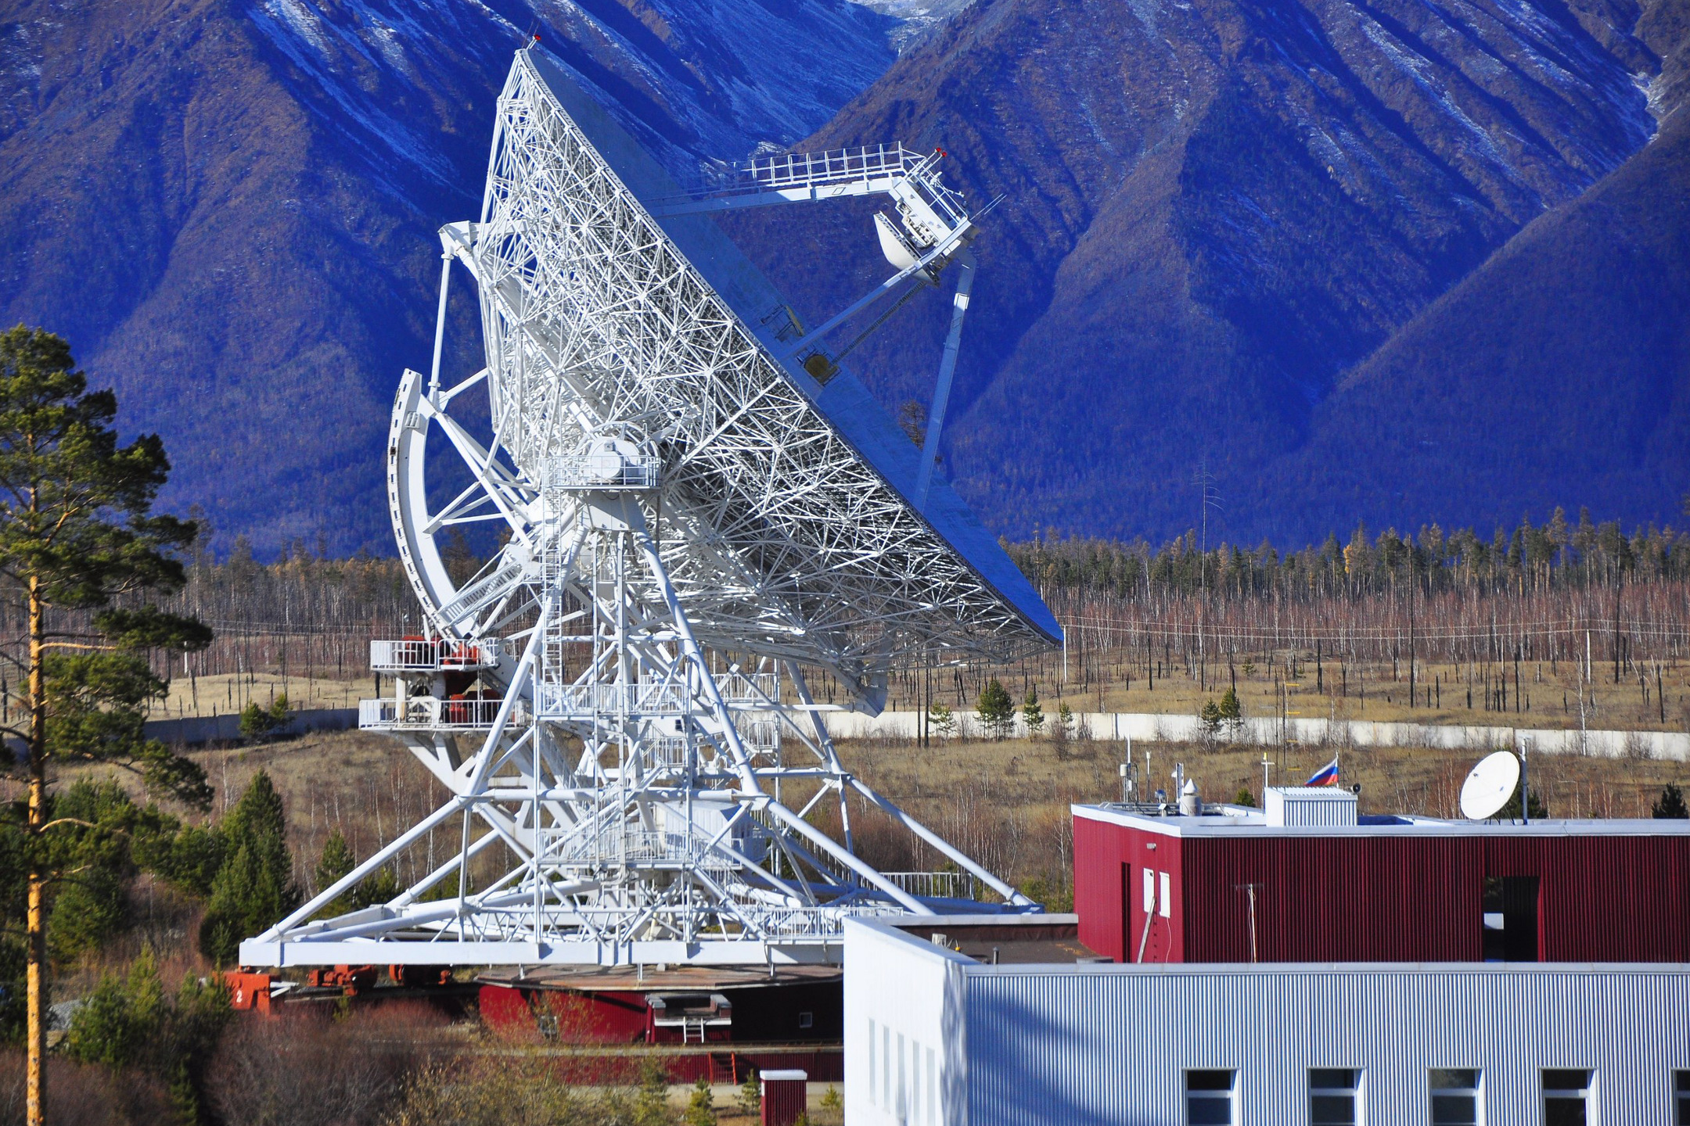
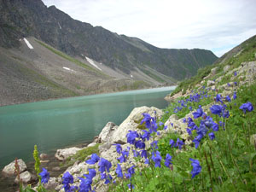
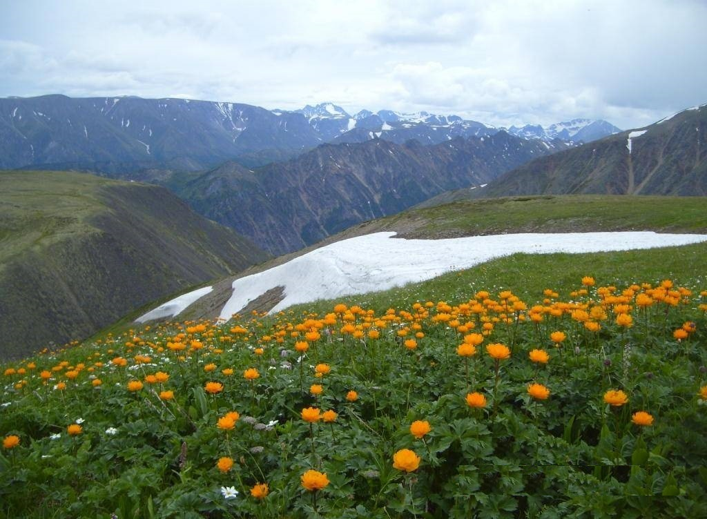
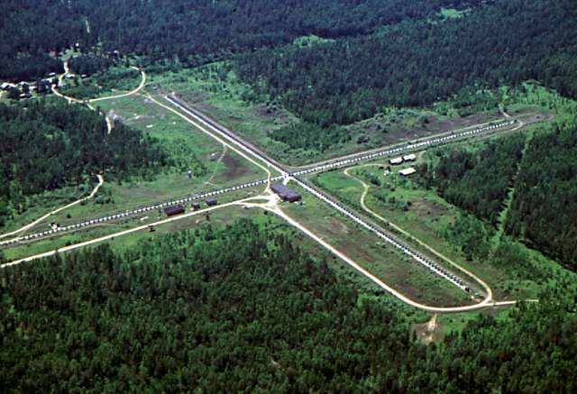
ФГБУ Национальный парк «Тункинский»
- Тур "Кырен – Монды – Кырен»;
- Тур "Кырен - Бадары – Кырен»;
- Тур "Шумакский Тоом»;
Тур "Гостеприимная Тунка»;
Восхождение на гору «Мунку – Сардык»;
«Сагaан–Уhaн» – «Светлый источник» (автотур);
- «Хрустальное озеро» (пеше-прогулочный тур);
- «Хонгор-Уула» (атомобильно-пеше-конный тур);
- «У подножия Тункинских гольцов» (конно-прогулочный тур);
Путешествие на «Койморские озера» (конно-прогулочный тур;
Конный тур по реке «Харбятка»;
- Живительная сила воды (автомобильный тур);
Верховье реки «Зун – Мурэн» (экскурсионно – водный тур);
В долине потухших вулканов (атомобильный тур);
На первый водопад реки «Кынгарги» (пеший маршрут;
- «Жемчужина» – сокровище Тункинской долины (автотур);
Организация платных маршрутов и экскурсий.
Обеспечение автомобильным и гужевым транспортом.
Оформление охотничьих и рыболовных лицензий.

Slide 17
ФГБУ Национальный парк «Тункинский»
Площадь, пройденная лесными пожарами

Slide 18
ФГБУ Национальный парк «Тункинский»
Количество лесных пожаров

Slide 19
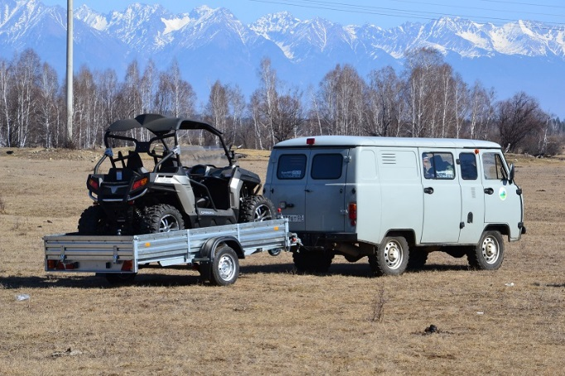
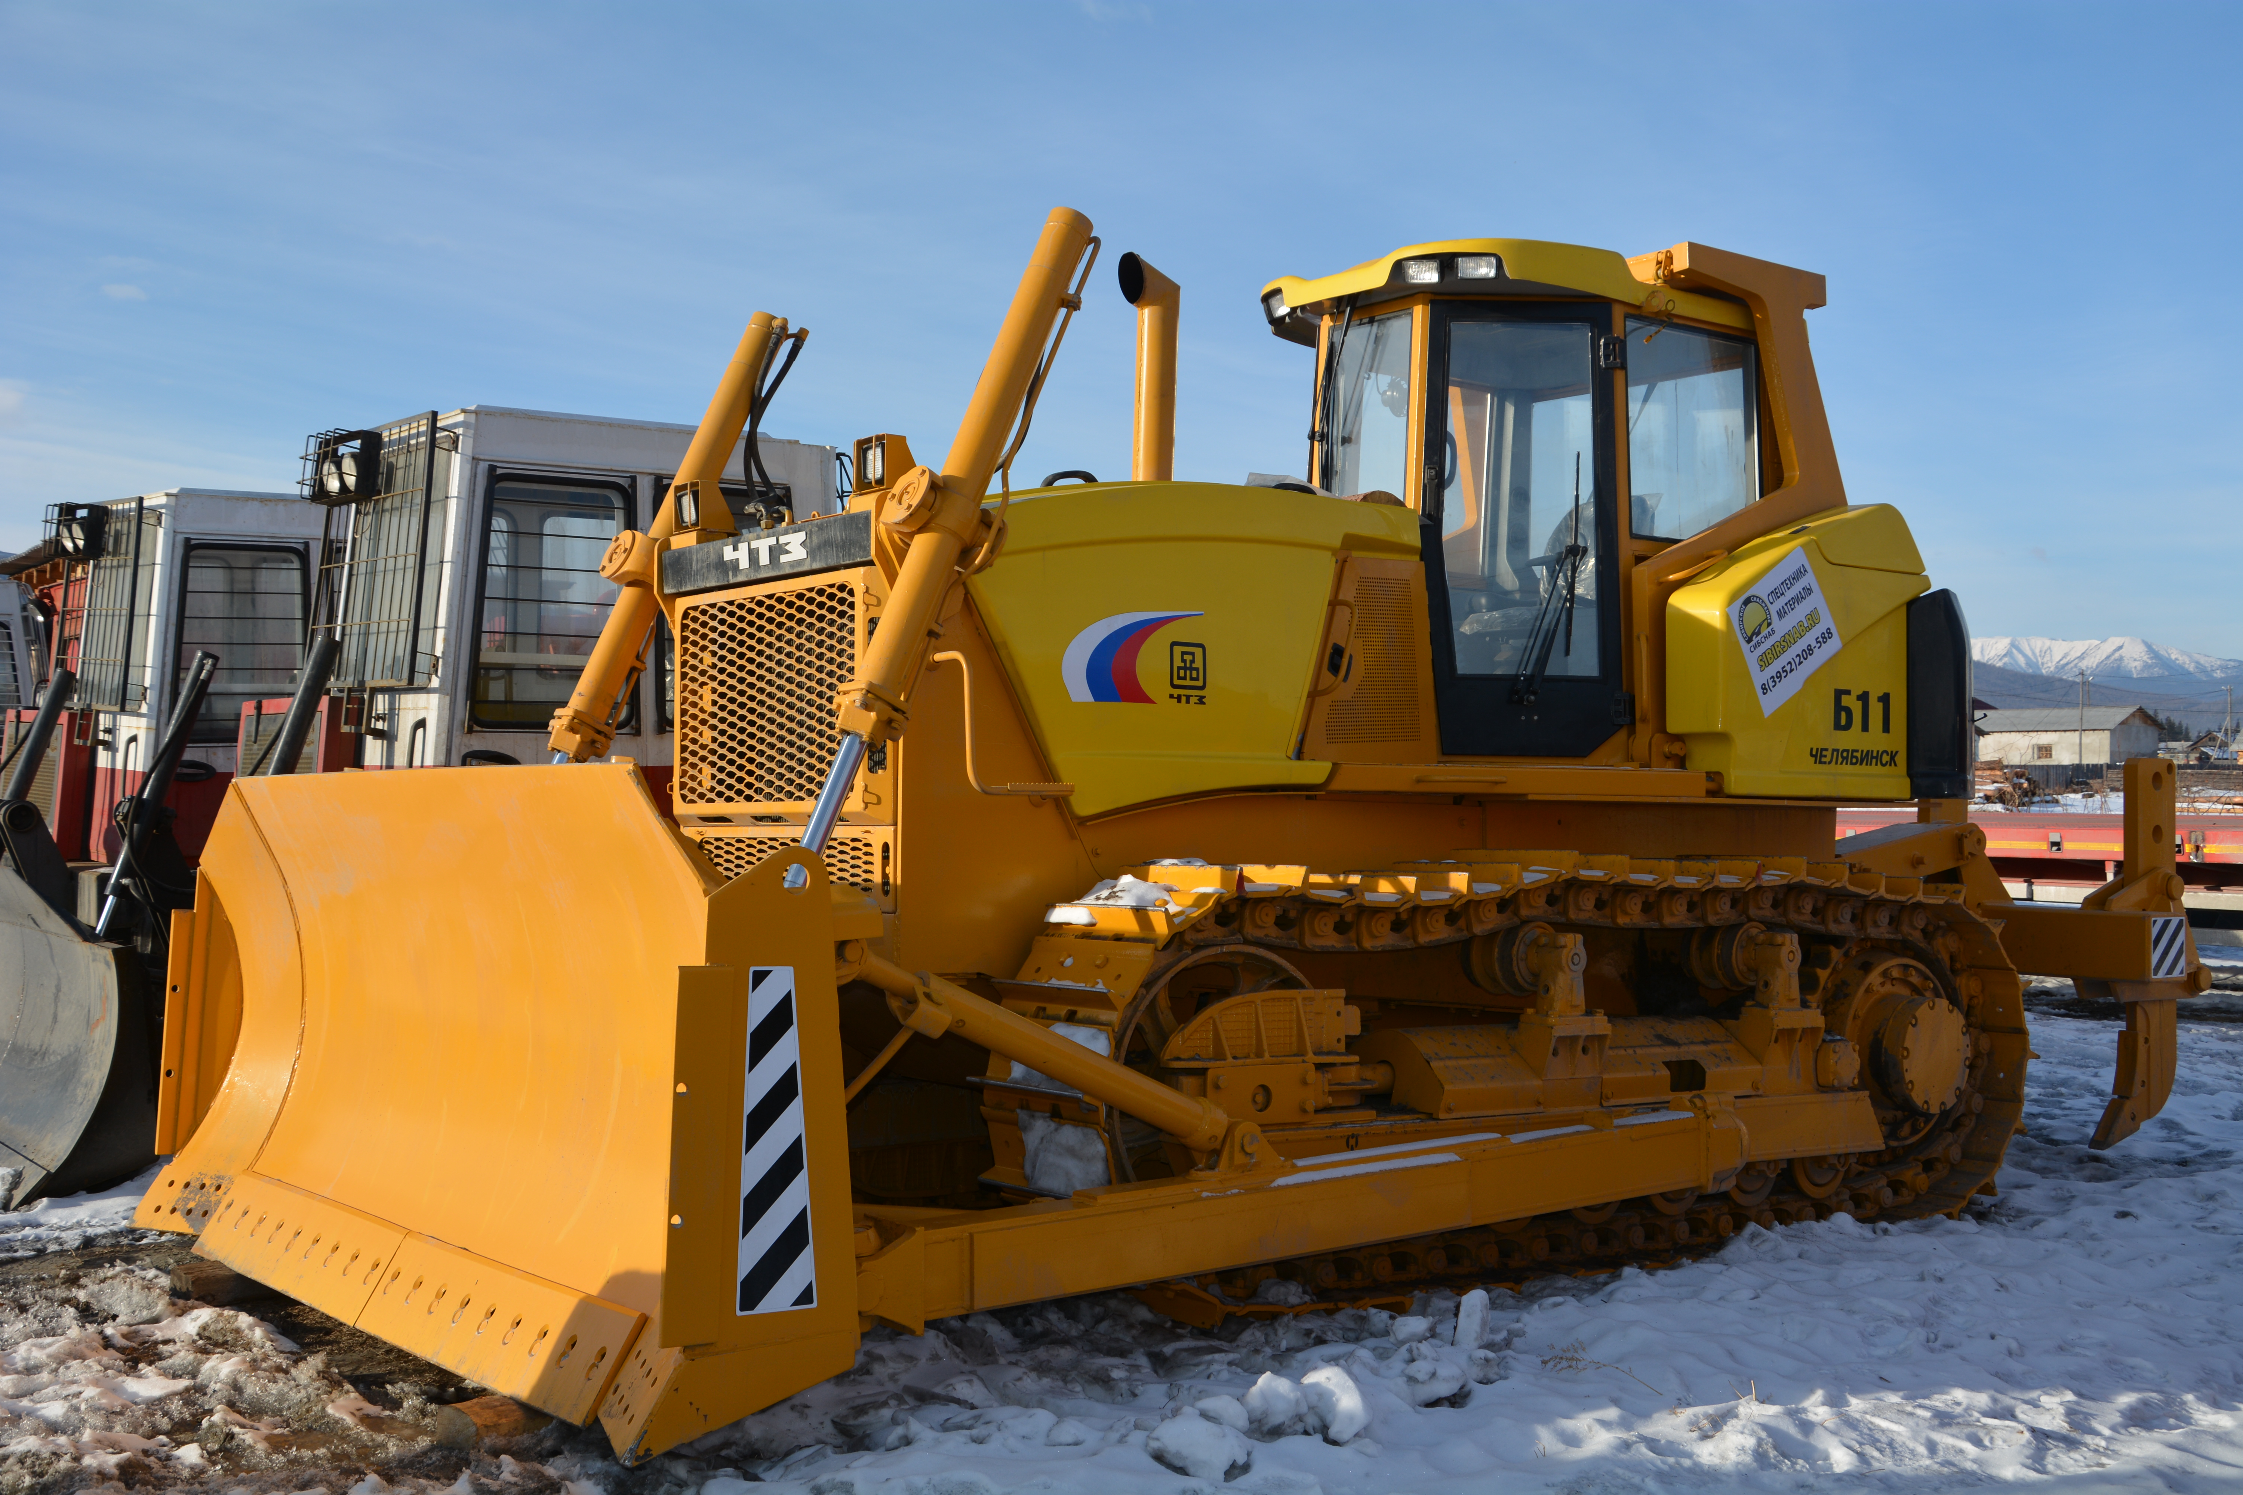
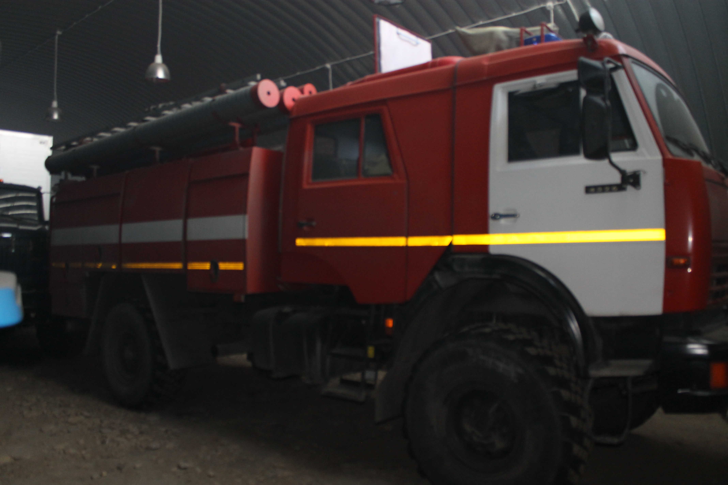
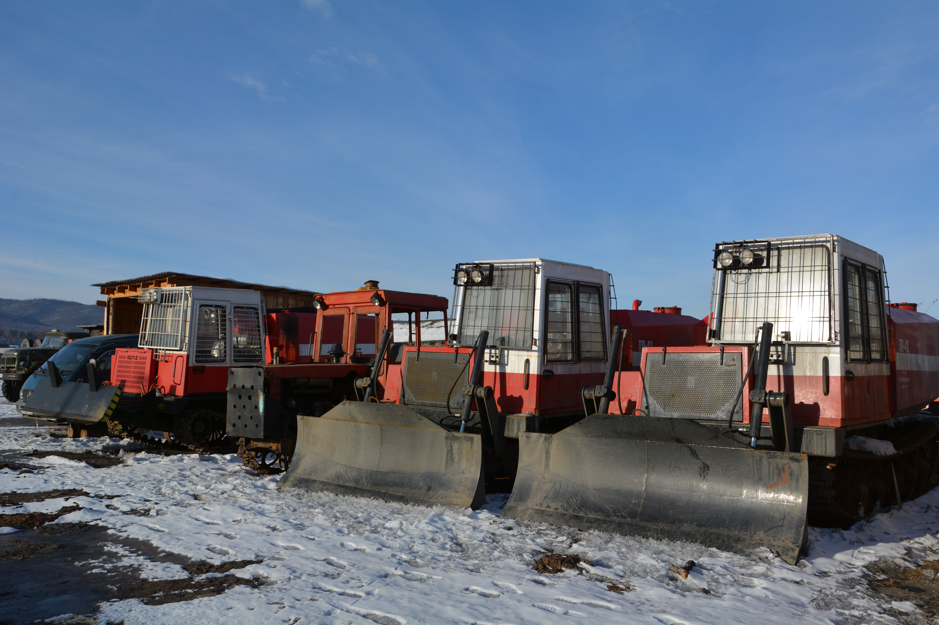
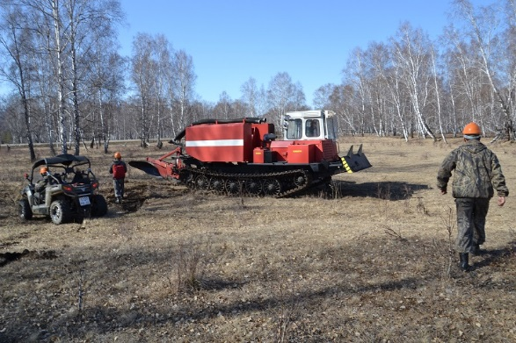
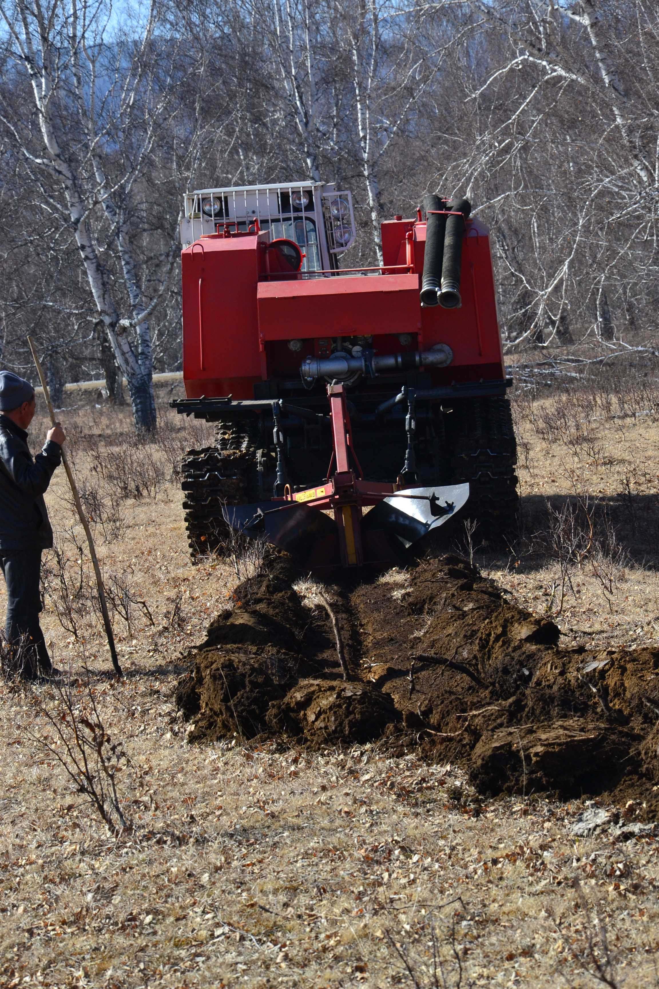
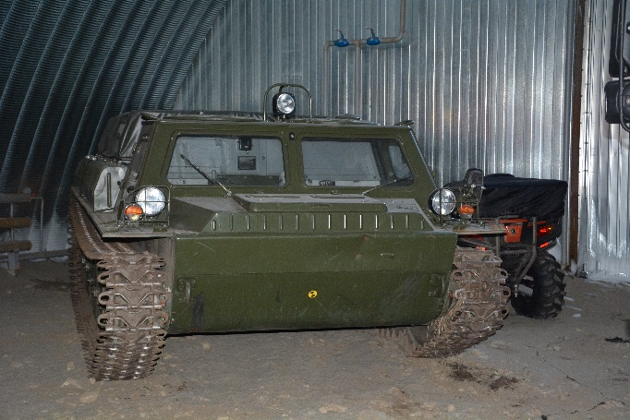
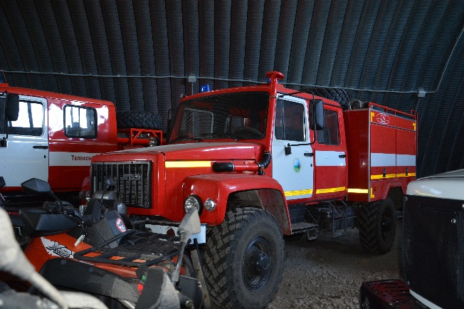
ФГБУ Национальный парк «Тункинский»
Техническое вооружение парка позволяет эффективно бороться с лесными пожарами и с браконьерами.

Slide 20
ФГБУ Национальный парк «Тункинский»

Slide 21
ФГБУ Национальный парк «Тункинский»

Slide 22
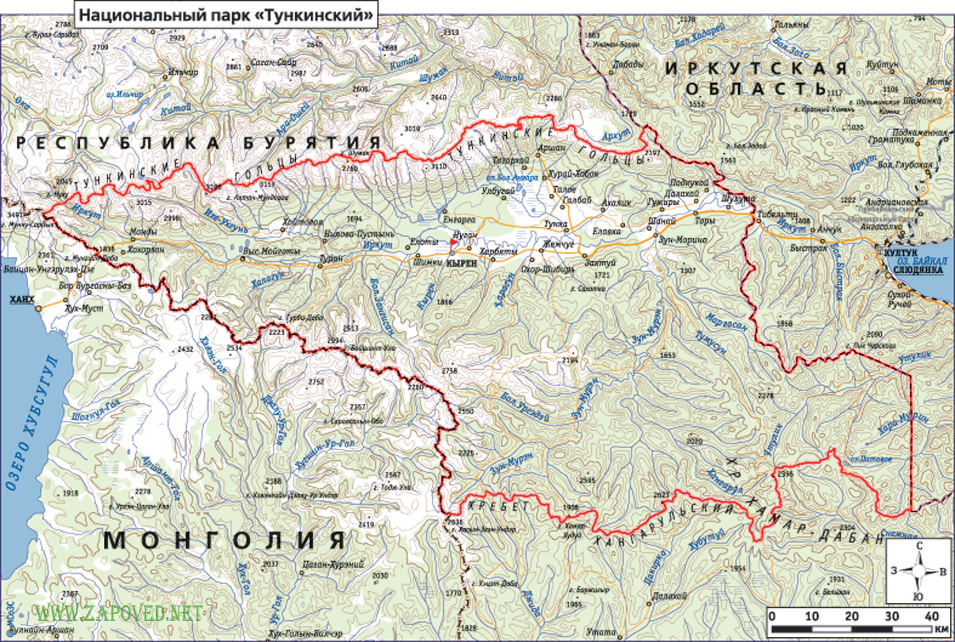
ФГБУ Национальный парк «Тункинский»
Изменение границ национального парка.
Законодательство Российской Федерации не предусматривает возможности изменения границ национального парка.
В п. 1 ст. 14 Закона об ООПТ описана процедура создания национальных парков и расширения их территории, также в пункте 2 говорится о возможности создания национальных парков путем преобразования заповедников при наличии государственной экологической экспертизы.
Таким образом, процедура изменения границ и уменьшения площади национального парка законом не предусмотрена.
В случае изменения границ национального парка «Тункинский» путем изъятия земельных участков, включенных в состав нацпарка без изъятия из хозяйственной эксплуатации и предоставления парку равной площади на иной территории, может возникнуть ряд неблагоприятных последствий для населения Тункинского района.

Slide 23
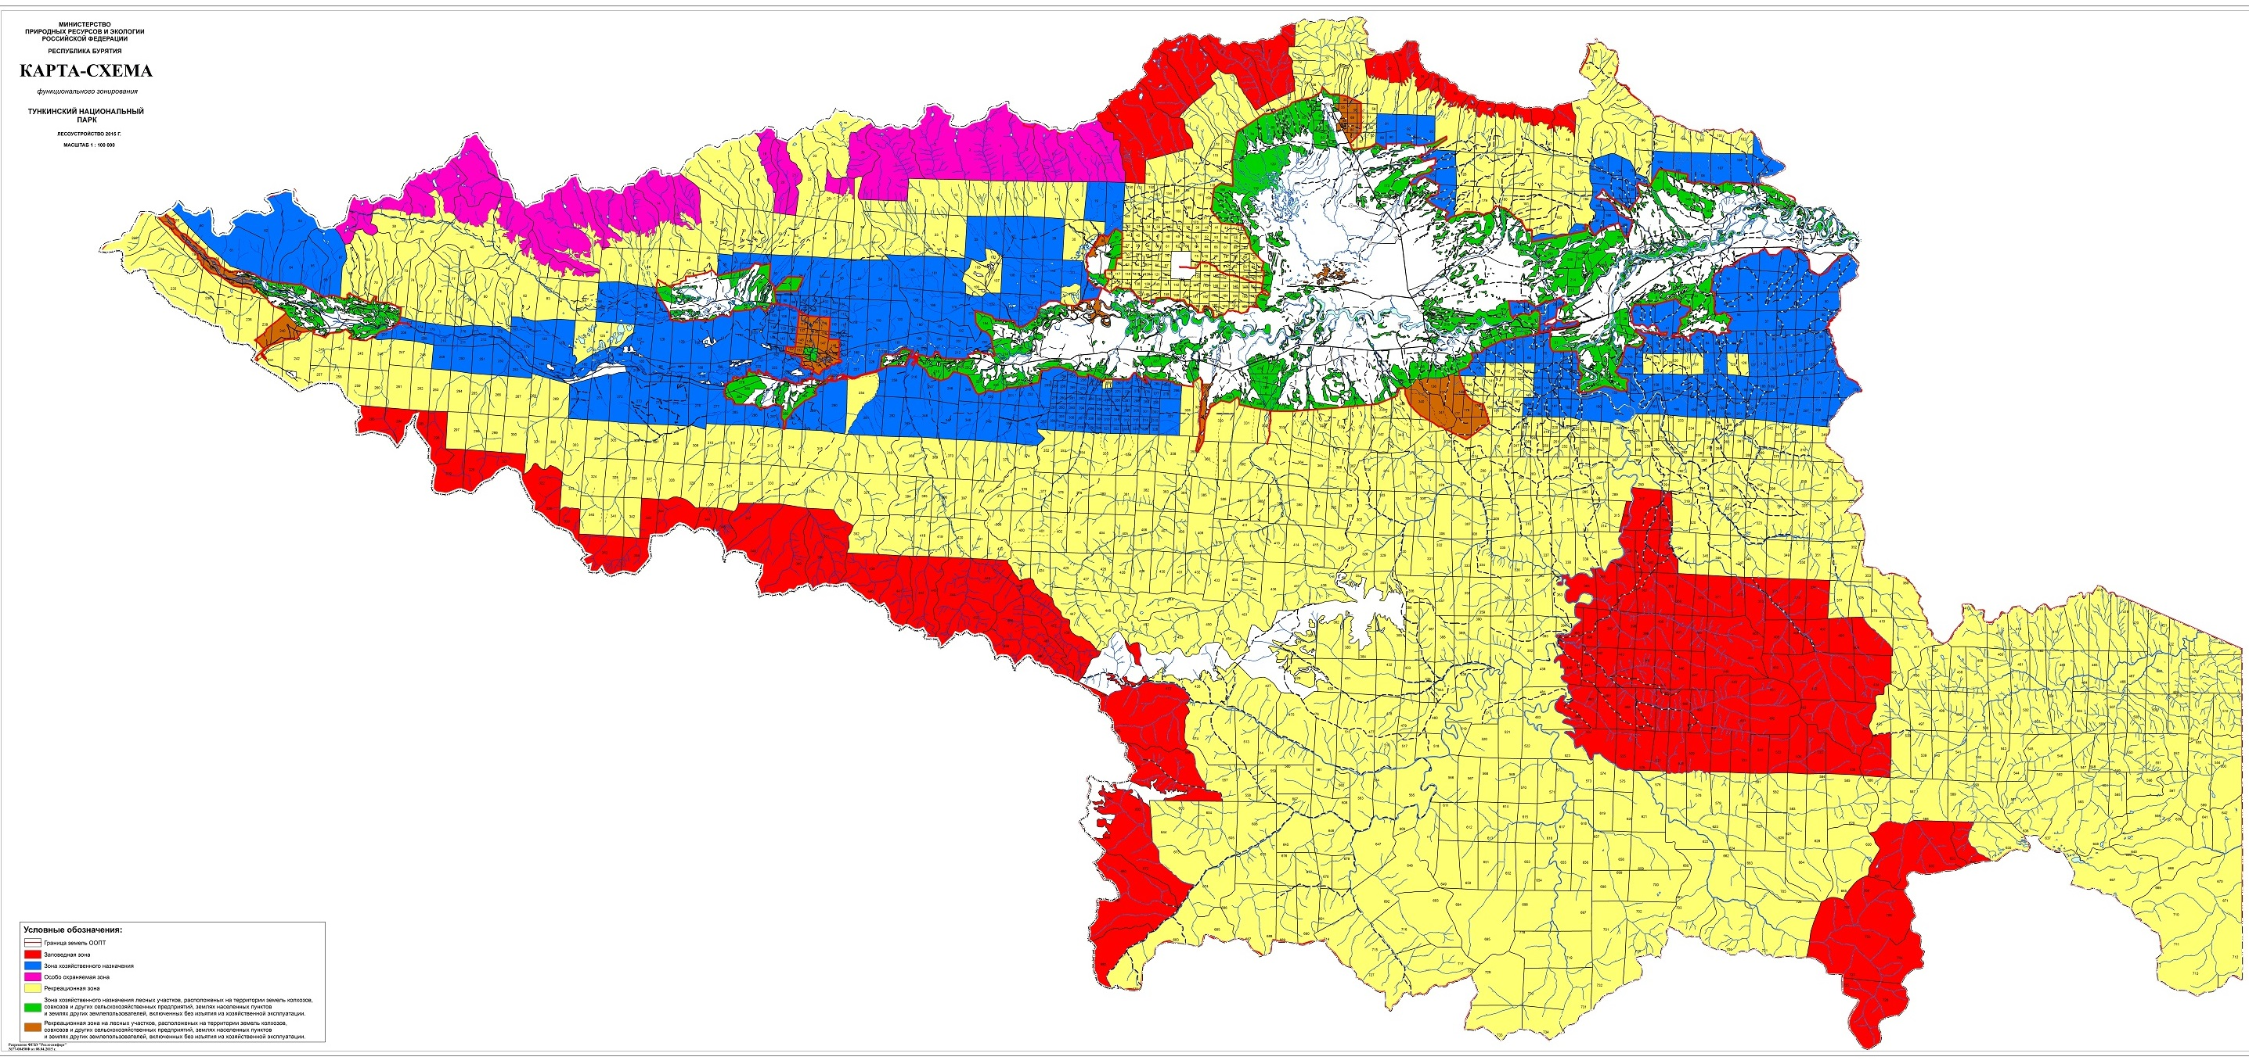
ФГБУ Национальный парк «Тункинский»
Карта – схема функционального зонирования

Slide 24
ФГБУ Национальный парк «Тункинский»
Положения Закона № 33 от 14.03.1995 г.
«Об особо охраняемых природных территориях»
Последствия изъятия земельных участков населенных пунктов из состава национального парка
Зона хозяйственного назначения, в границах которой допускается осуществление деятельности, направленной на обеспечение функционирования федерального государственного бюджетного учреждения, осуществляющего управление национальным парком, и жизнедеятельности граждан, проживающих на территории национального парка. (ст. 15 п. 1 пп. «д»)
- не возможна заготовка древесины для собственных нужд граждан на территории национального парка;
- не возможна заготовка для собственных нужд граждан дикоросов (ягоды, грибы, орех) на территории национального парка;
- не возможно строительство, магистральных дорог, трубопроводов, линий электропередачи, других коммуникаций и объектов на территории национального парка для обеспечения функционирования населенных пунктов.
За посещение физическими лицами территорий национальных парков (за исключением участков, расположенных в границах населенных пунктов) в целях туризма и отдыха национальными парками, взимается плата, порядок определения которой устанавливается федеральным органом исполнительной власти, в ведении которого находятся национальные парки (статья 15 п. 6).
- посещение территории национального парка населением Тункинского района станет платным, так как не будет применяться освобождение от оплаты в отношении жителей населенных пунктов включенных в состав национального парка.

Slide 25
ФГБУ Национальный парк «Тункинский»
«…Потребовалась политическая воля и дальновидность, смелость научного эксперимента и отступление от привычных стереотипов, они нашлись у Правительства Бурятии и Российской Федерации – они дали жизнь Тункинскому национальному парку.
И то, что он сегодня не всегда вписывается в рамки законов нашего государства и республики и до сих пор не понимают до конца его роль, как государственные деятели, так и граждане, говорит о том, что Тункинский национальный парк – это будущее уже сегодня…»

Slide 26
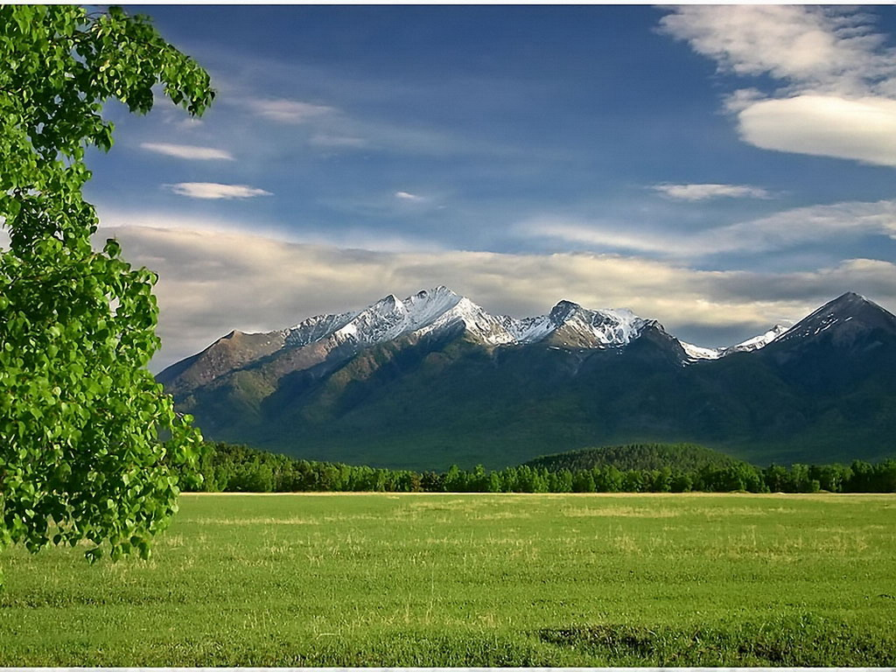
ФГБУ Национальный парк «Тункинский»

